Slide 1

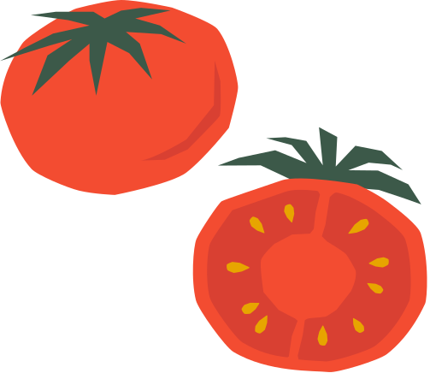
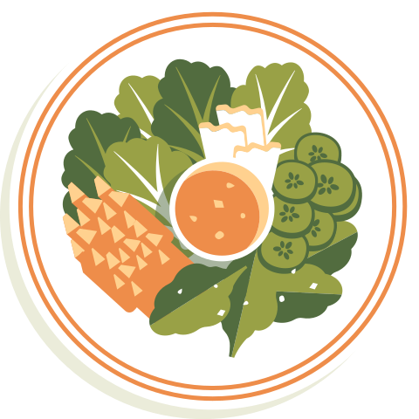
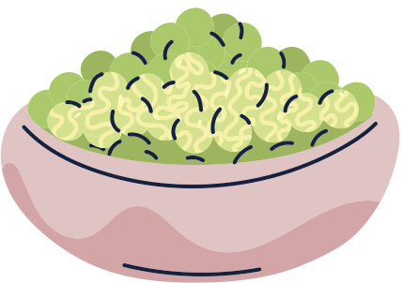
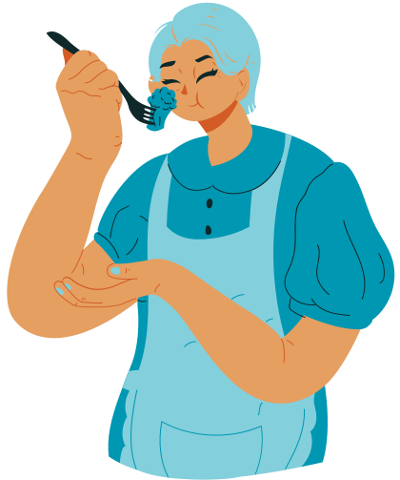

L’alimentation durable
Intervention du Conseil départemental de la Haute-Garonnne
18/10/2024

Slide 2

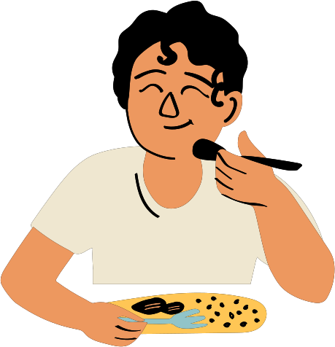
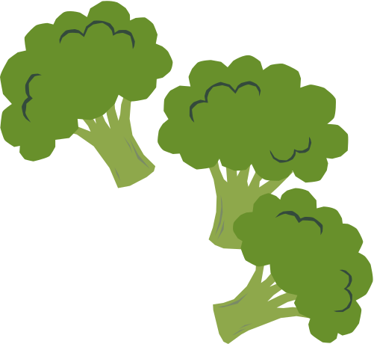
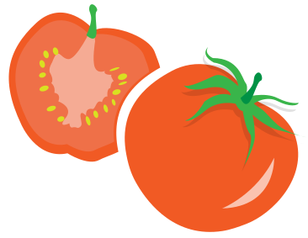
  Quelques chiffres du Conseil départemental :
  Quelques définitions générales sur l’alimentation durable
  Focus sur la production et la saisonnalité des produits
DEROULE

Slide 3
Compétences du CD31
  Restauration scolaire : compétence obligatoire du Département
  102 collèges sur notre territoire
  92 cuisines sur place, directement servis aux élèves
  53 680 demi-pensionnaires --> + de 7 millions de repas/an

Slide 4
Définitions générales
Alimentation durable : ensemble des pratiques alimentaires qui visent à nourrir les êtres humains en qualité et en quantité suffisante, aujourd'hui et demain, dans le respect de l'environnement, en étant accessible économiquement et rémunératrice sur l'ensemble de la chaîne alimentaire.

Slide 5
Définitions générales
Le menu d’une alimentation durable
Des produits locaux
Des produits bruts, frais et de saison (éviter les produits transformés)
Des denrées produites durablement (pas de pesticide, respect des sols, économe en eau, moins d’aliments émetteurs en CO2)
Un menu répondant à nos besoins nutritionnels

Slide 6
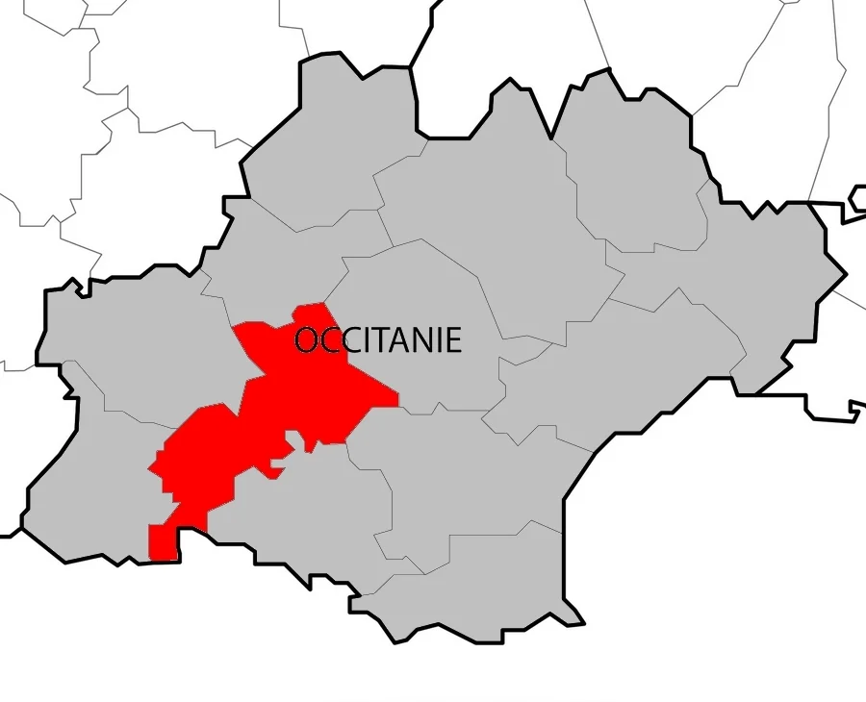
Les produits locaux
Focus sur les fruits et légumes de saison
Production locale : Une denrée produite dans une aire géographique limitée et dans le respect des pratiques agricoles (Région, Département, Ville)

Slide 7

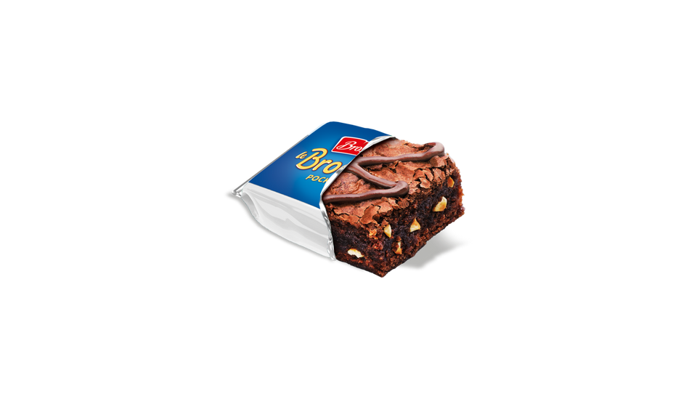

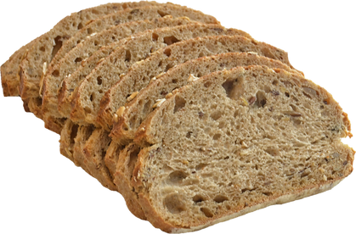

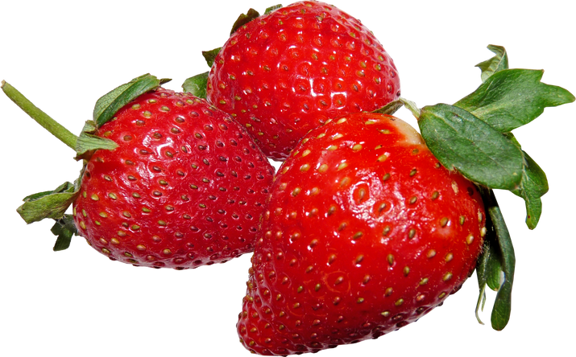
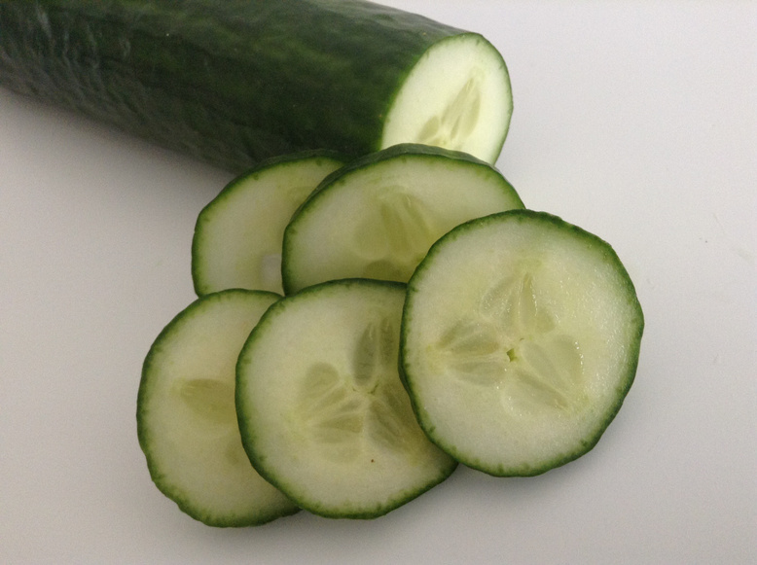
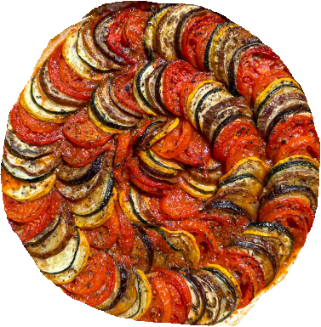
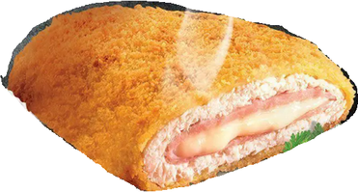
Menu du 15/01/2025
Entrée :
  Salade de concombre
  Pain
Plat :
  Cordon-bleu industriel
  Ratatouille (courgettes, tomates, aubergines)
Dessert :
  Fraise
  Brownie industriel

Slide 8
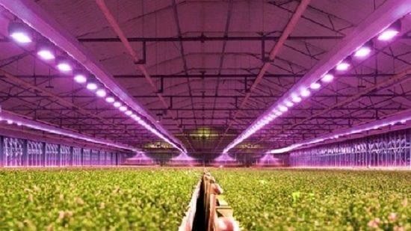
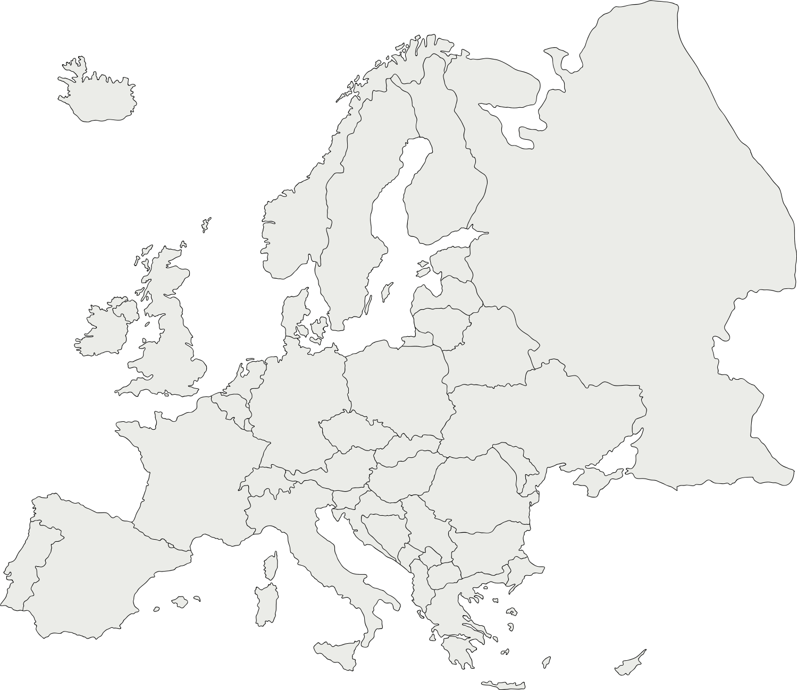
Origine des fruits et légumes

Slide 9
Menu du 15/01/2025
Entrée :
  Salade de concombre
  Pain
Plat :
  Cordon-bleu industriel
  Ratatouille (courgettes, tomates, aubergines)
Dessert :
  Fraise
  Brownie industriel

Slide 10
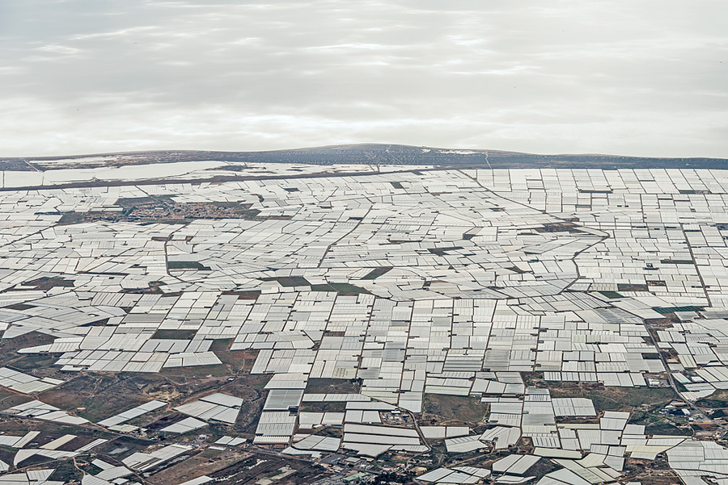
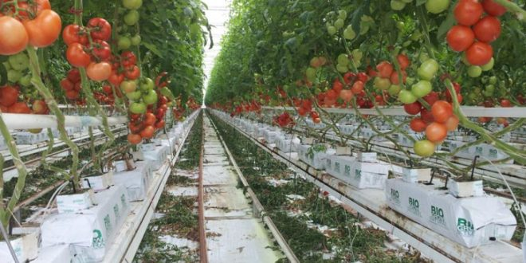
Origine des fruits et légumes

Slide 11
Menu du 15/01/2025
Entrée :
  Salade de concombre
  Pain
Plat :
  Cordon-bleu industriel
  Ratatouille (courgettes, tomates, aubergines)
Dessert :
  Fraise
  Brownie industriel

Slide 12
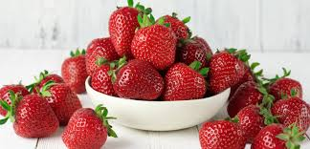

Origine des fruits et légumes

Slide 13

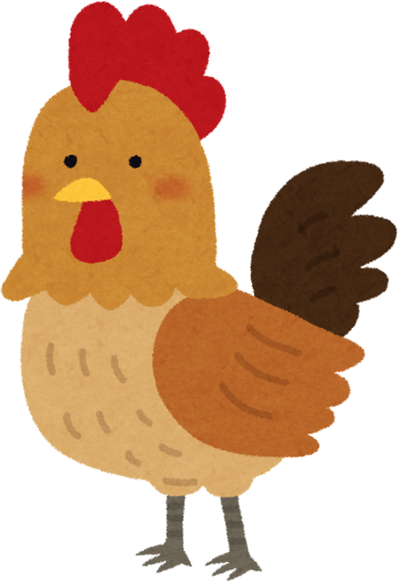




Origine des produits industriels transformés
Exemple du cordon bleu
  Viande de dinde et de poulet (viande de dinde, viande de poulet, eau, dextrose, acidifiants E326 et E261(ii), sel, épices, arômes, plantes aromatiques)
  Panure (farine et gluten de blé, eau, sel, levure, épices)
  Jambon de dinde cuit traité en salaison (Viande de dinde, eau, sel, dextrose, sirop de glucose, stabilisants : E452 et E451, protéine de BLE, sel, arômes, gélifiant E407, anti-oxydants : E301 et E316, arôme de fumée, conservateur: E250)
  FROMAGE fondu (fromage, eau, amidon modifié, sel de fonte: E341 et E452, protéine de lait, sel, arômes naturels, colorant: beta-carotène)
  Huile de Palme

Slide 14
Quels fruits et légumes pour quelle saison ?
Classer les fruits et légumes par saison afin de composer un repas avec des produits bruts, frais et de saison

